Slide 1

파이썬 라이브러리의 이해
2 Pycharm 환경 세팅

Slide 2



Pycharm 설치
2.
Pycharm 환경 세팅
Pycharm
Anaconda
파이썬 개발용 대표 IDE
무료 버전 사용 가능
라이브러리 설치가 간편
코드 실행과 테스트(디버깅) 간편
데이터 프레임 시각화 등 부가 기능 제공
파이썬 기반 각종 라이브러리를 미리 준비해 놓은 개발 플랫폼
가상 개발 환경으로 분리 가능
Jupyter Notebook, 머신러닝, 시각화 등 유용한 라이브러리 바로 사용 가능
Notes:
기존에 파이썬이 설치되어 있을 경우, 삭제 후 아나콘다 설치를 권장합니다

Slide 3
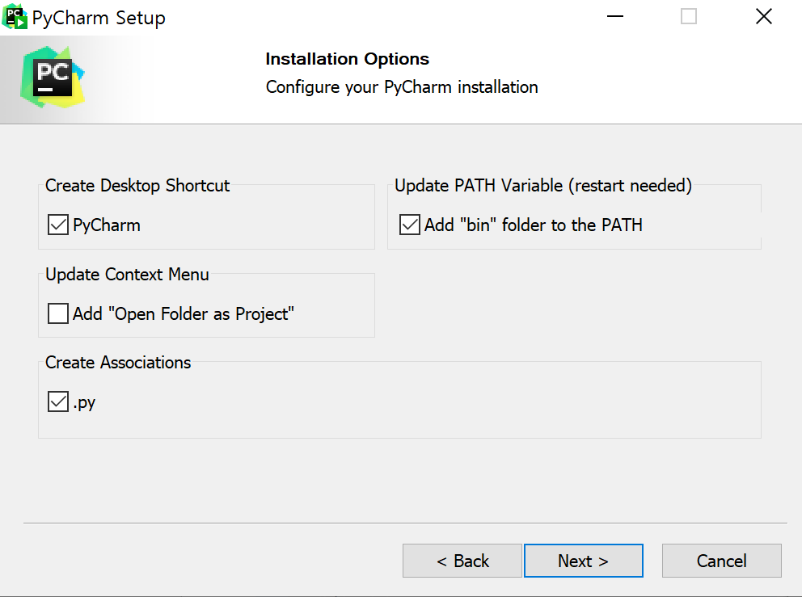
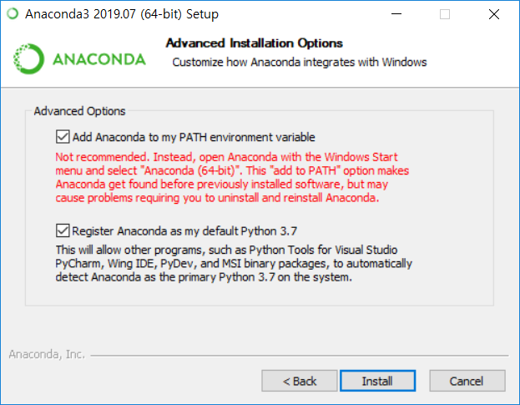
Pycharm 설치
2.
Pycharm 환경 세팅

Slide 4
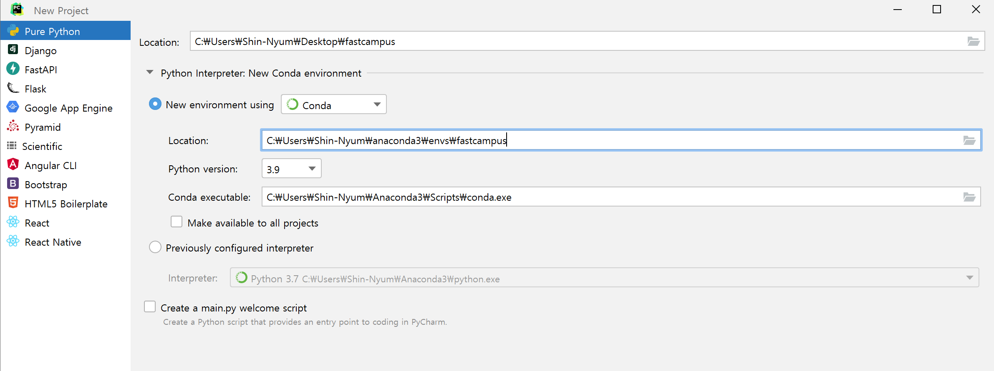
Pycharm 프로젝트 시작
2.
Pycharm 환경 세팅
새 프로젝트 (Create New Project)
Conda 환경 > 파이썬 버전 3.9

Slide 5
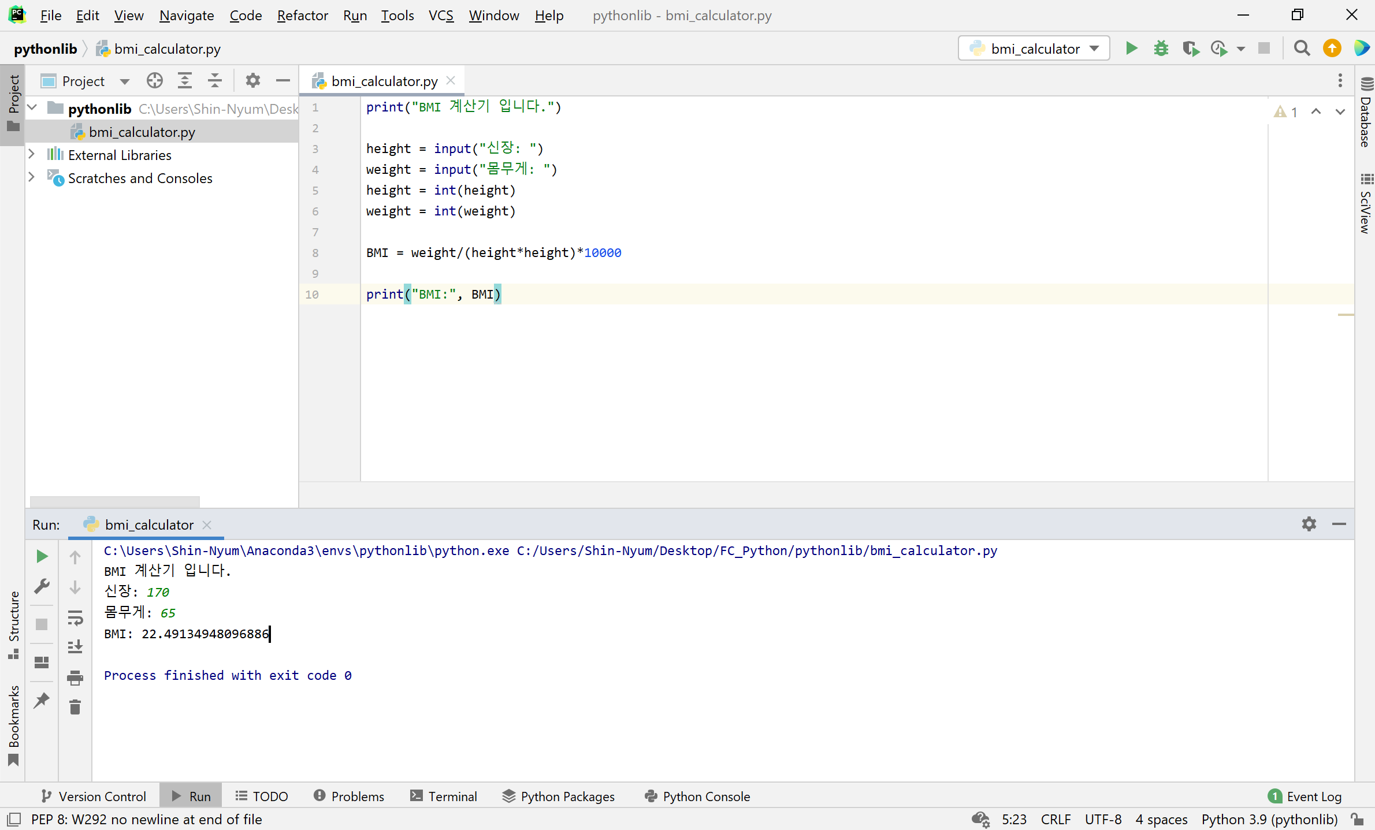
Pycharm 프로젝트 시작
2.
Pycharm 환경 세팅
실행 예시

Slide 6
Jupyter Notebook
2.
Pycharm 환경 세팅
Pycharm 터미널
conda env list 가상환경 리스트 확인
3. 가상환경 활성화 > pip install ipykernel
4. python -m ipykernel install --user --name 가상환경 이름 --display-name 커널 이름
5. Jupyter notebook 실행
6. 실행 예시

Slide 7
마치며…
2.
Pycharm 환경 세팅
감사합니다.

